Slide 1
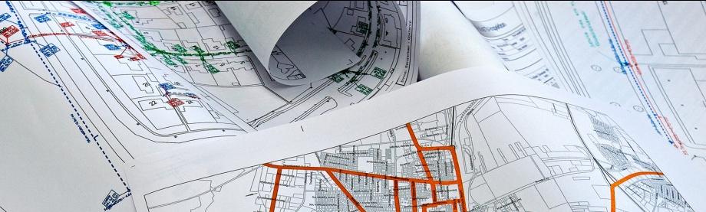
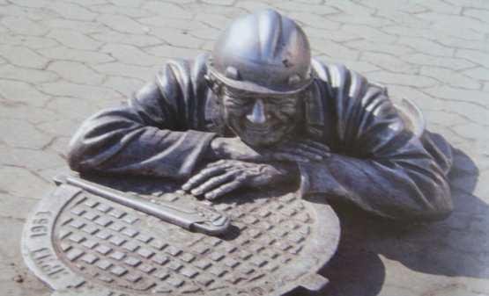

Dialogmøde
- med entreprenørerne og kloakmestre i Herning
Den 24. marts 2022
Benny Nielsen, Afdelingschef, Plan og Projekt
ben@herningvand.dk Tlf.: 3016 1975

Slide 2
dagsorden
Nyt fra Herning Vand /Benny
Separering igen igen. Aflevering af ”således udført” tegninger v. separering /Benny
Fokus på uvedkommende vand, indsivning i private stik og vigtigheden af helhedsløsninger på privat grund /Thomas
TV: Acceptkriterier og stik TV samt opmåling /Thomas
Nyt WebGraf kort, LER og graveskader, Udlev. af digitale tegninger /Didde
Projekter lidt status og meget det fremadrettede herunder udbud /Benny
Dæksler igen igen ☺ /Lars

Slide 3
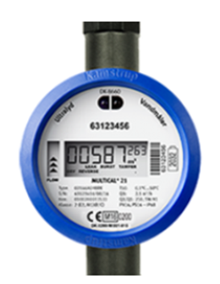
Nyt fra herning vand
- Vandforsyning
Nye boringer i Løvbakkerne. En kildeplads mere på vej….
Nyt vandværk: Lokaliseringsanalyse og koncept
Analyse af struktur for ledningsnettet: Vi går fra ”edderkoppespind” til sektionsopdeling
Sporbarhed på anlægskomponenter
Data fra vore målere, gør en stor forskel
VERDO låner plads på vores radionetværk
Afregning for Snejbjerg Vand’s kunder

Slide 4
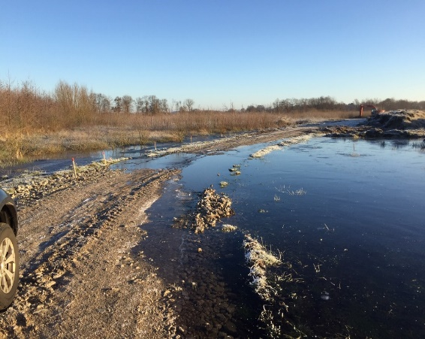
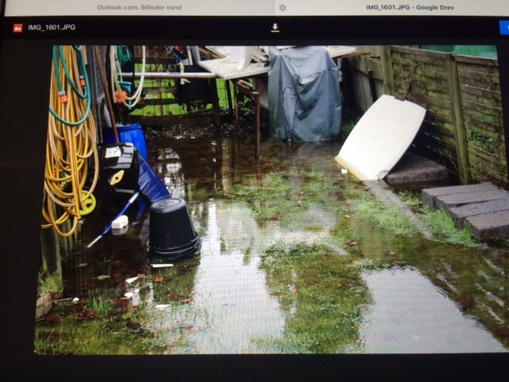
Nyt fra herning vand
- Klimatilpasning
Klimatilpasning m. nyt lovgrundlag
Hvem laver hvad og betaler for hvad……
Skybrudsplaner og oversvømmelseskort
Fingeraftryk i lokalplanerne og dermed for jer….
Stigende grundvand, giver udfordringer
I gennemsnit er det steget 1 m de sidste 30 år
Arealanvendelsen
Vand i kældre bl.a. når ”dræn” tætnes
Vi må vende os til vådere efterår / vintre….

Slide 5
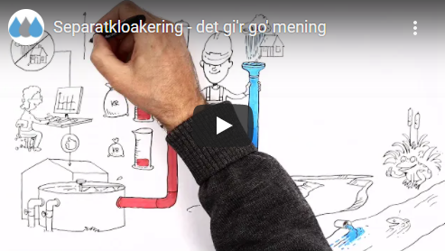

Nyt fra herning vand
- separering igen igen
https://youtu.be/yJiVGQjoSlY
Intet arbejde er gjort før papirarbejdet er gjort….
https://herningvand.dk/derfor-giver-separatkloakering-god-mening/

Slide 6
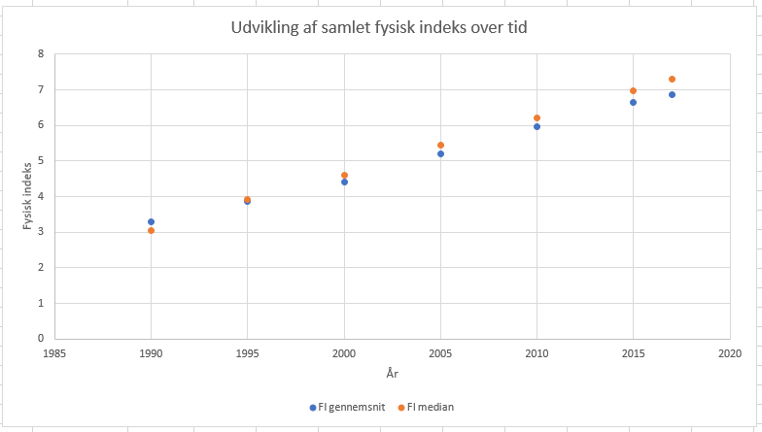
Nyt fra herning vand
- 40 års plan 2.0 (januar 2021)
Udvikling i tilstanden af kloaknettet 1985 - 2017 (beregnet ud fra målt fysisk index)

Slide 7
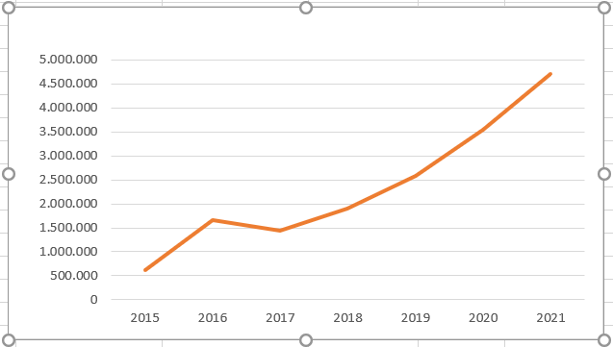
Nyt fra herning vand
- 40 års plan 2.0 (januar 2021)
Udvikling i risikoomkostninger (ikke planlagt vedligehold)
Kloaknettet, 2015 - 2021
Beslutning forår 2021: Anlægsbudget + 30 %

Slide 8

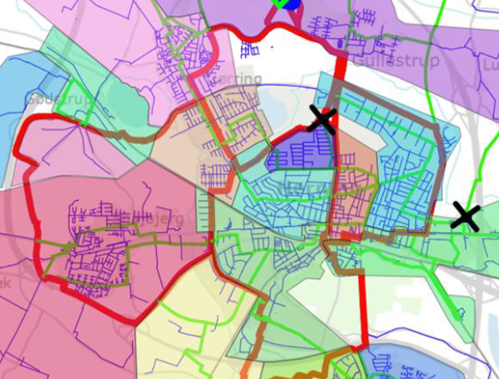
Nyt fra Herning Vand
Diverse og flere kræfter
Ny kollegaer
    Søren Abildgaard (Projektleder, hydraulik)
    Sofie Søndergaard Røn (projektleder, planlægning)
    Lasse Stentoft (Projektleder, klimatilpasning)
    Lasse Dinesen (Projektleder, drift af kloaknet)
    Søger projektleder til vandforsyning, plan og anlæg
Diverse
- Deklarationsanalyse
- Ordning for afpropning af spildevandsstik !
- Måling på alle overløb

Slide 9
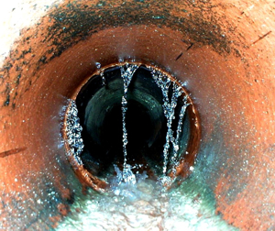
Nyt fra herning vand
- uvedkommende vand og konsekvenserne
Vand vand og mere vand [ millioner m3 ]
Total på HV’s renseanlæg ca. 15
”Ægte” spildevand: 4,5
Regnvand fra fællessystemer: 4,5
Indsivning: 6,5
Heraf fra private stik (skønnet 50%) 3,3
Overløb januar 20.000 m3 februar 320.000 m3

Slide 10
Nyt fra herning vand
- helhedsløsning på privat grund….
Risiko for indsivning i private ledninger ☹
Utætte spildevandsledninger
(f.eks. ved brug af eksisterende kloakledning til spildevand)
Overlapning ml. regnvand til spildevand
Hvad gør Herning Vand A/S ?
Problemstilling beskrevet i informationsbreve
TV inspektion med indsivningsundersøgelse (efter påbudsperiode)
Dialog med myndighed + TV undersøgelser på alle stik.
Hvad kan i gøre som entreprenører ?
Oplys kunderne om risikoen ved brug af eksisterende ledning til spildevand.

Slide 11


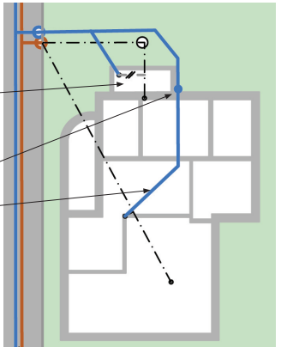
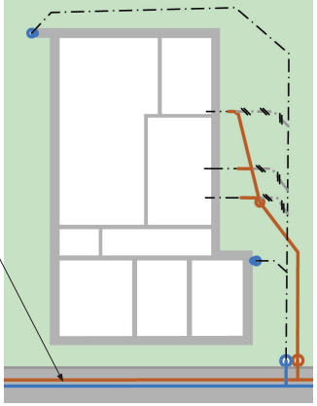
Nyt fra herning vand
- helhedsløsning på privat grund….

Slide 12
Nyt fra herning vand
- Opmåling og stikledninger
Ny Opmålingsprocedure for Herning Vand: (vedhæftes udbud)
Vi har spurgt 6 entreprenører om deres erfaring med opmåling:
  Specifikke/enklere GPS kodelister til kloakprojekt/bassin
  Præcis formulering til hvad HV gerne vil modtage
Kontakt os gerne hvis i har spørgsmål eller forslag til forbedring
Stikledninger:
Billeder af stikledninger sendes via app i fremtiden (håber vi) 😊
App funktion som kan virke offline
Gebyrfri oprettelse for entreprenøren
Mulighed for mange brugere ved den enkelte entreprenør

Slide 13
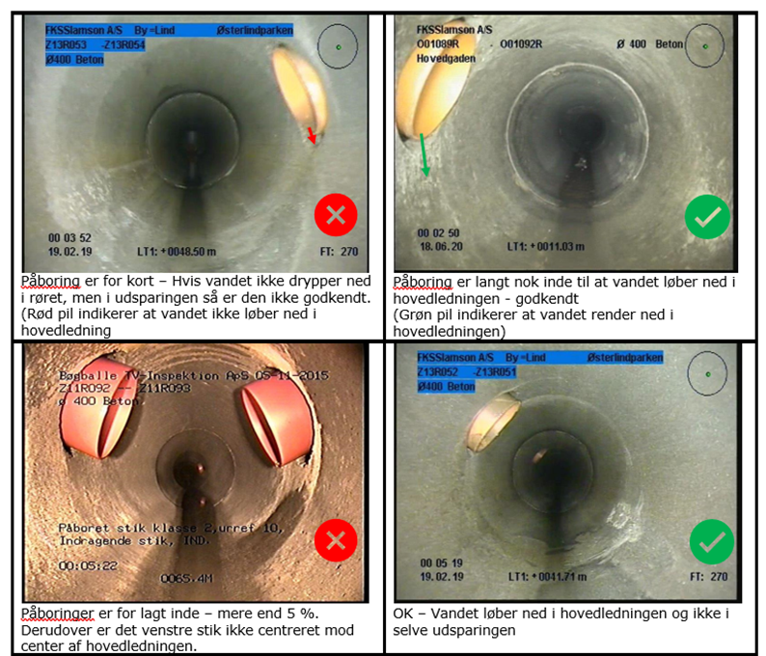
Nyt fra herning vand
- Lidt kloak-teknik
Acceptkriterier ved TV-inspektion
Entreprenører
Tv-operatører
Bilag til udbudsmateriale
Bilag 1
Påboringer

Slide 14
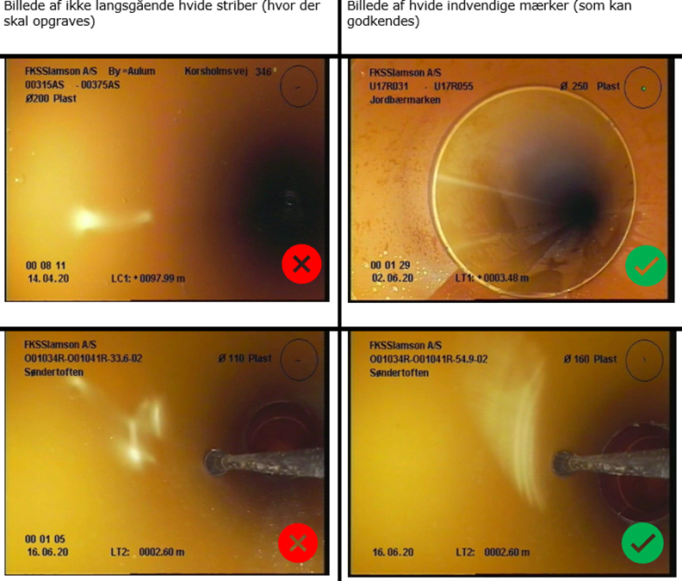
Nyt fra herning vand
- Lidt kloak-teknik
Acceptkriterier ved TV-inspektion
Bilag 3
Punktdeformation/Hvide mærker
Hvis der er hvide mærker kræver HV opgravning hvis der er skygger på TV inspektionen

Slide 15
Ny webgrafkort
- hvad betyder det for jer
Vores digitale kort skifter fra WebGrafKort til Insight
Vi forventer at lukke den gamle løsning ned inden sommerferien 2022.
Skiftet kræver at alle brugere oprettes på ny – giver os mulighed for at “rydde op” i gamle inaktive brugere
Jeg gennemgår listen og opretter dem jeg “kender” – hvis du mangler adgang, så kontakt Didde: dis@herningvand.dk
Hvordan ser den nye løsning ud?
LIVE visning ☺

Slide 16
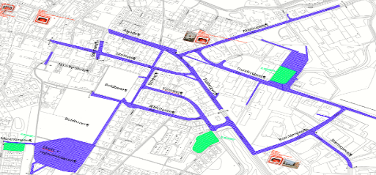
Den nye LER-lov
- Tidsrammen og nyheder
Tidsrammen:
Loven træder i kraft 1. juli 2023
Delelementer af loven er trådt i kraft 1. januar 2020.
Hvad er nyt?
Alle ledninger skal være digital registreret
Ledningsoplysninger leveres til graveforespørgeren indenfor 2 timer (tidligere 5 hverdage).
Forskellige krav til nye og “gamle” ledninger.
Nye regler for påvisning
Samgravningsmodul

Slide 17
Den nye LER-lov
- hvad den betyder for jer
Nyt for jer:
LER besvarelser leveres ikke i pdf-format men digital via LERs egen platform.
Graveskader skal indberettes til LER af ledningsejer – dvs. I skal give ledningsejer besked ved graveskader.
Træder i kraft 1. juli 2023:
Der udleveres Z-værdi/dybde (overkant ledning) på alle nye ledninger. El-, tele samt data dog kun vejledende dybder.
Der udleveres fareklasser, nøjagtighedsklasser samt driftstatus på alle nye ledninger.
LAR og klimasikringsprojekter kan nu også udleveres

Slide 18
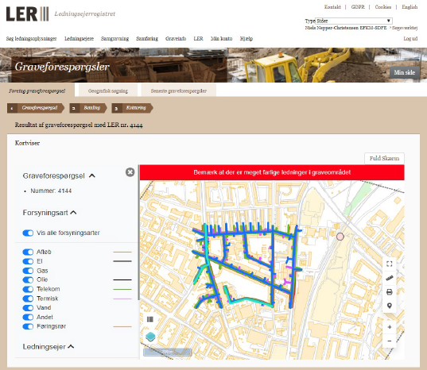
Den nye LER-lov
- Ny brugerflade
Alle besvarelser på den enkelte LER forespørgsel kan ses samtidig.
Mulighed for download af data til brug offline I marken.
Tænd og sluk enkelte lag
Der kan stadig vedhæftes pdf el. lign med yderligere information i en besvarelse

Slide 19
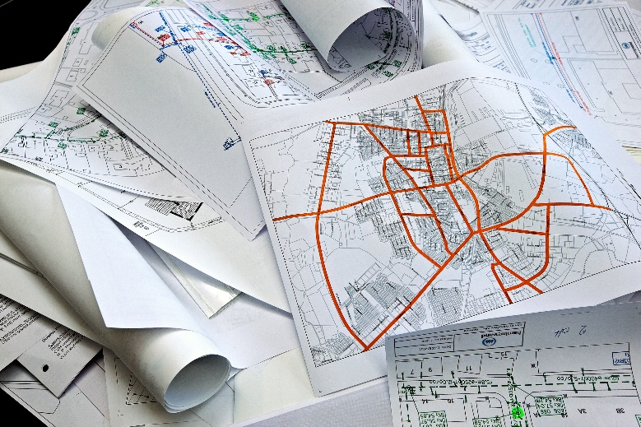
Udlevering af digitale tegninger
- Vi vil gerne hjælpe
Vi vil gerne udlevere digitale 2D filer til brug ved projekter
Vi udleverer digitale tegninger som en service og med det forbehold, at informationerne er vejledende – I skal selv tjekke koordinatsystem, koter m.m.

Slide 20

Nyt fra herning vand
- Lidt digitalt nyt
Ny WebGrafKort,
Ny LER og info om graveskader,
Udlevering af digitale tegninger

Slide 21
Anlægsopgaver
- samarbejdet med jer, resultater
Hvad må I endelig holde fast i:
I gør det godt helt generelt og er gode til at melde jer ind i opgaverne…… og er gode til at tale med grundejerne ( ! )
Hvad vil vi gerne have mere af og mere fokus på:
Have øje for og melde ind hvis I ser uhensigtsmæssigheder, dræn, uvedkommende vand ogl……og så undgå fejlkoblinger,
At levere ”Således udført” tegninger digitalt straks efter aflevering…..også og ikke mindst hos de private
- Afholde projektevalueringsmøder ved projektafslutning (større proj.)

Slide 22
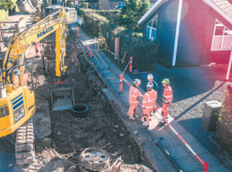
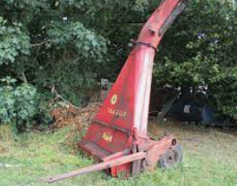
Nyt fra herning vand
- diverse
Diverse udbud
Udbud af dæksler sammen med Horsens
(netop afsluttet)
Udbud af grønt vedligehold, 4 år (igangværende)

Slide 23
Anlægsopgaver, ”fremadrettet”
- vand
Diverse, 2022:
Rammeaftale for gravearbejde ifm. vandledningsarbejder
Indbudt licitation med forhandling efter tilbudsloven.
God proces, som afsluttes den 1. april
Renovering generelt (ikke afklaret endnu) ca. kr. 1,5 mio.
Diverse tilslutninger ca. kr. 1,0 mio.
Diverse ift. sektionering ca. kr. 1,0 mio.
+ Diverse byggemodninger

Slide 24
Anlægsopgaver, igangværende
- Spildevand
De større igangværende projekter, der afsluttes i:
Sunds (etape 4) ca. kr. 17 mio. afsluttes i 2023
Ørnhøj (separering) ca. kr. 41 mio. afsluttes i 2022
Sinding ca. kr. 10 mio. afsluttes i 2022
Timring ca. kr. 22 mio. afsluttes i 2022
Ege (Hammerum) ca. kr. 19 mio. afsluttes i 2023
4 regnvandsbassiner ca. kr. 13 mio. afsluttes i 2022
Mindegade ca. kr. 4 mio. afsluttes i 2022
Byggemodning (vand og spildevand) ca. kr. 25 mio. i 2021
Generelt om aktivitetsniveauet 2023 - 2026

Slide 25
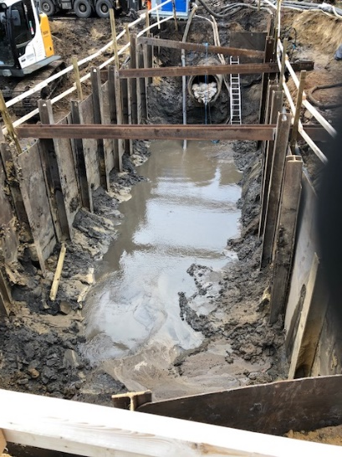
Anlægsopgaver, fremadrettet
- Spildevand
Andet 2022:
Uvedkommende vand focus og indsats
Overløb….nu måler vi og har tal på
....og så er der de løbende mindre driftsopgaver
Planlægningsopgaver 2022 +:
Struktur og etapeplan for Syd (renseanlæg m.m.)
Snejbjerg, Skibbild, Albæk, Karstoft
Hammerum/Gjellerup og Aulum
Vildbjerg og Herning
Klimatilpasning ! …..tingene hænger sammen

Slide 26
Anlægsopgaver, fremadrettet
- Spildevand
Projekter i 2022+: Overpumpning, separering m.m.
Overpumpning, Sunds til Herning ca. kr. 12,5 mio.
Vildbjerg (separering 2023 – 2025) ca. kr. 20 mio.
Aulum (2023 -2025) ca. kr. 24 mio.
Sandagervej ca. kr. 8 mio.
Ilskov (separering, 2023 - 2024) ca. kr. 16 mio.
Hammerum-Gjellerup (separering, 2023 - 2027) ca. kr. 55 mio.
Bethaniagade (renovering/separ. 2023) ca. Kr. 6,5 mio.

Slide 27
Anlægsopgaver, fremadrettet
- Spildevand
Projekter i 2022 og + Separering m.m.
Skibbild (2024 – 2025) ca. kr. 20 mio.
Godthåbsvej ca. kr. 16 mio.
Pumpestationer, Vind til Sørvad (2023) ca. kr. 1,5 mio.
Klimatilpasningsprojekter (årligt) ca. kr. 2,0 mio.
Karstoft (indsats uafklaret) ca. kr. ???
Indsats uvedkommende vand i: Sunds, Sørvad, Tjørring, Skibbild, Sdr. Felding, Snejbjerg

Slide 28
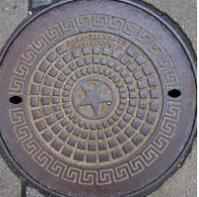
kloakdæksler
- principper
Retningslinjer
Udlevering sker ved Sanistål, Hammershusvej 1 A, Herning
Afhentning kan kun ske med rekvisition
Ved større projekter leveres brøndgodset på lokaliteten

Slide 29
Diverse
- Fra Herning kommune
Herning kommune
Udskiftning af fortov/belægning ifm. saneringsprojekter
Diverse

Slide 30
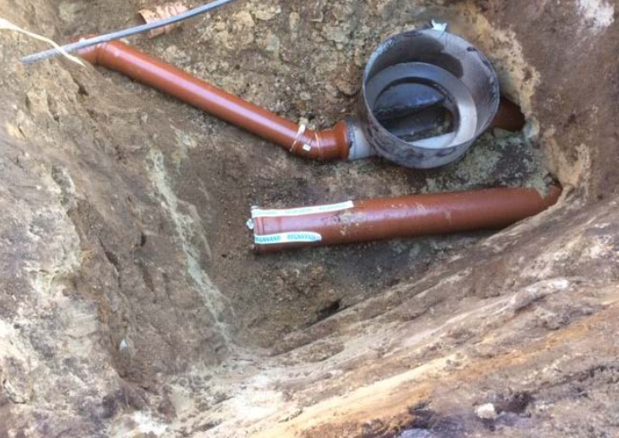
Diverse
- Fra Herning vand
Husk at aflevere afspærring og jernplader til Herning Kommune, Driftsafdelingen, når I overtager en skade de har taget aktion på.
Tre aviser til jer hver….der er flere hvor de kommer fra
Brug/udlevér gerne vore foldere…..
Gratis labels:
”Regnvand” og Spildevand”

Slide 31



Tak for opmærksomheden
Spørgsmål / kommentarer

